Slide 1
Beilage 3 : Baubeschrieb
3.1: Visualisierung Antennen auf Dach Schwerziwerg 7, Meggen (Sicht Nord)
KW-Antenne
VHF-UHF Antenne

Slide 2
Beilage 3.2: Grundriss der Antennen
Grundriss Dach und Anordnung der Amntennen
Ant1: Mittelstütze: GFK-Rohr 50 mm Ø
Höhe 3.3m über Dach
Farbe: dunkel braun
Dipoldraht: Ø 1.5 mm, kupferfarbig
Länge: 2 x 18.5 m
Ant 2: vertikaler Stab 77 cm (siehe Datenblatt)
.
Ant1: KW-Drahtantenne
.
Ant2: UHF+VHF
Standort: Schwerziweg 7, 6045 Meggen, GB 1975

Slide 3
Beilage 3.3: Berechnung des Sicherheitsabstandes OKA1 für Ant. 1 (KW)
Ort für kurzfristigen Aufenthalt
OKA 1: Berechnung
Simshöhe 76 cm
Fensterhöhe 173 cm
Decke+Dachaufbau 83 cm
Draht üb. Dach min. 20 cm
./. Person Grösse -200 cm ______________________
Total OKA 1 152 cm
_____________________
OKA 1
20 cm
83cm
173 cm
76 cm
Wohnung: Raumhöhe 2.60m
Dämpfung durch
Betondecke: min. 10 db
(entspr. Leistungsfaktor 10)

Slide 4
Beilage 3.4: Berechnung des Sicherheitsabstandes OKA2 für Ant. 2 (VHF-UHF)
Ort für kurzfristigen Aufenthalt
OKA 2: Berechnung
Simshöhe 76 cm
Fensterhöhe 173 cm
Decke+Dachaufbau 83 cm
./. Person Grösse -200 cm ______________________
Total OKA 2 132 cm
_____________________
Ant2: VHF + UHF
173 cm
OKA 2
83cm
76 cm
Wohnung: Raumhöhe 2.60m
Dämpfung durch
Betondecke: min. 10 db
(entspr. Leistungsfaktor 10)

Slide 5
Beilage 3.5: weitere Technische Angaben: Multiband Dipol
Stützmast Ant1: Glasfaserrohr, 3.3 m hoch, 50mm Durchmesser, Farbe dunkel braun (wie Fenstersimse etc.)
Befestigung: an professionellem Satellitenständer, Platten zweilagig; Gewicht ca. 200 kg (vergl. Bild unten)
Ant 1: Dipol-Drahtäste: 2x18.5 m lang, Kupferlackdraht, Durchmesser 1.5mm, Farbe kupferbraun
Speisung: Zweidrahtleitung (sog Hühnerleiter) innerhalb des Glasfaserrohrs verlaufend, daher unsichtbar
Dach nicht begehbar
OKA1 für Ant 1: geringster Abstand an den beiden Dipolenden (symmetrische Anordnung)
Ant 2: VHF-UHF Stabantenne 77cm hoch, auf Alu Grundplatte ca. 80 x 80 cm auf Dachhöhe.
OKA2 für Ant 2: Abstand zu Fusspunkt der Vertikalantenne
Betondecke: Schirmmass min. 10 db

Slide 6
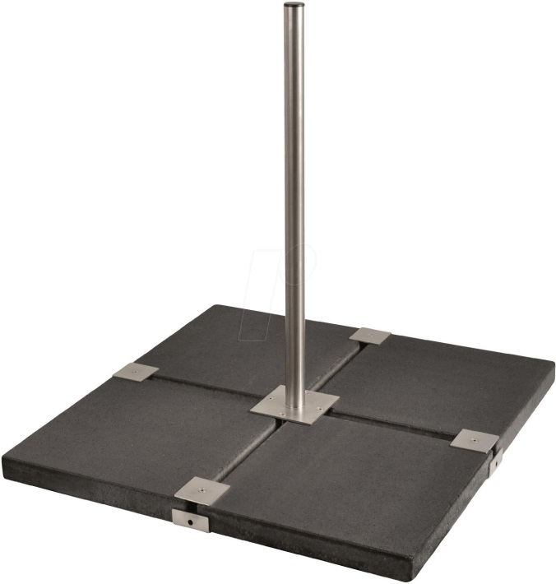
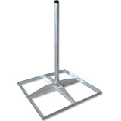
Beilage 3.6: Beispiel Sockel für die Befestigung der Mittelstütze

